Slide 1






Стручно-научна конференција ТОПС 2023
Хотел Палисад, Златибор 28.05.2023.
Пословно удружење „Топлане Србије“
Društvo termičara Srbije
ОДРЖИВО КОРИШЋЕЊЕ БИОМАСЕ КАО ЕНЕРГЕНТА
(предности, мане, препоруке)
Др Милица Младеновић, Виши научни сарадник
Институт за нуклеарне науке “ВИНЧА”- Институт од националног значаја за Републику Србију, Лабораторија за термотехнику и енергетику

Slide 2
Увод
Биомаса - контроверзна тема по питању њене употребе као енергента
Детаљније се профилишу предности и недостаци примене биомасе као горива
На основу дугогодишњег искуства Лабораторије за термотехнику и енергетику, Института ВИНЧА, у развоју и примени технологија сагоревања биомасе биће представљене неке од смерница и примера за њено одрживо искоришћење.

Slide 3
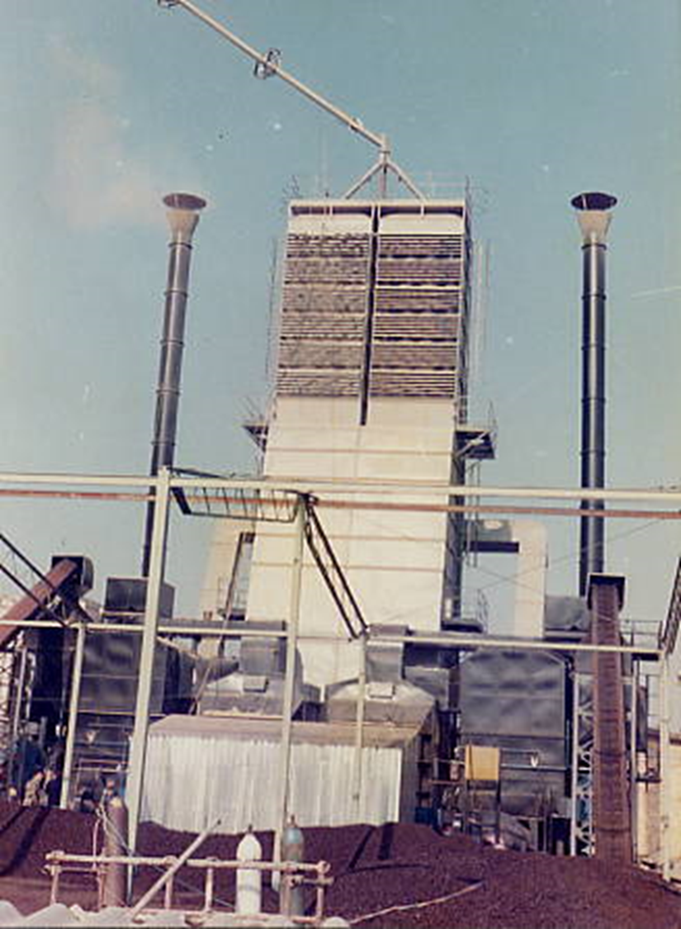
Искуства Лабораторије за термотехнику и енергетику, Института ВИНЧА
Проистичу из дугогодишњег рада на развоју и примени биомасе као енергента
Вертикалне сушаре (ЦЕР-Чачак) - око 400 изграђених у бившој Југославији и иностранству пре свега за сушење житарица

Slide 4
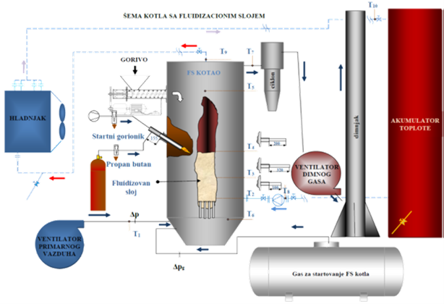
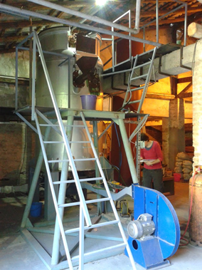
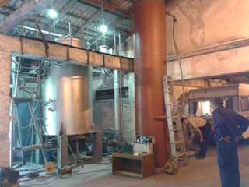
Искуства Лабораторије за термотехнику и енергетику, Института ВИНЧА
Котлови и ложишта са флуидизованим слојем
(ЦЕР-Чачак, МИНЕЛ, ТИПО котлоградња)
  демострациони топловодни котао у Винча Институту (0,5 МW)
  око 40 ложишта (2-5 МWth) у бившој Југославији и иностранству

Slide 5
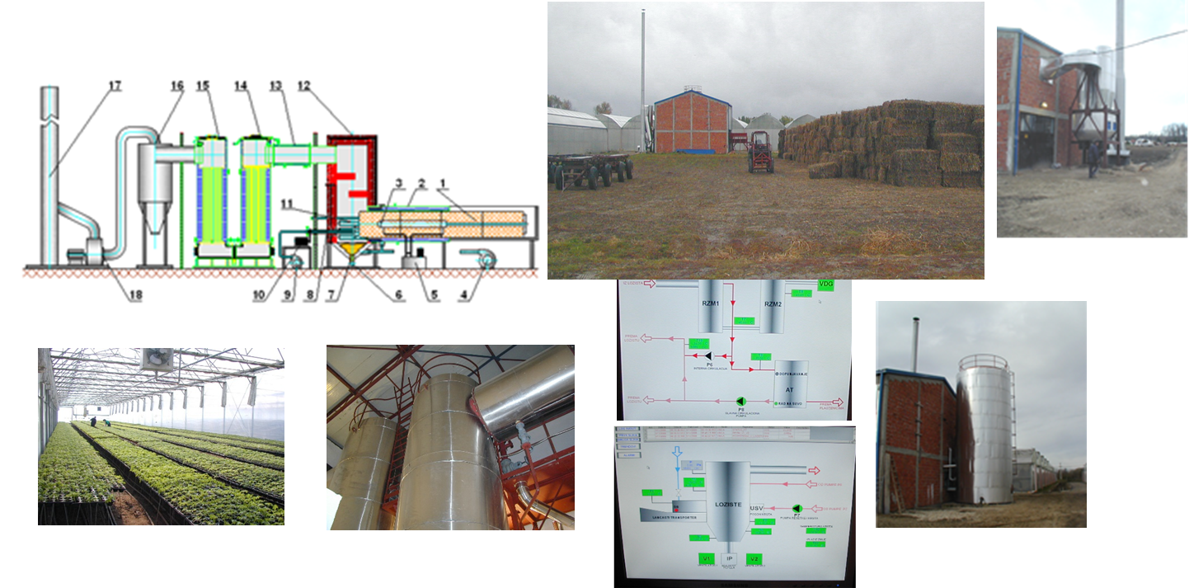
Искуства Лабораторије за термотехнику и енергетику, Института ВИНЧА
Индустријски котао на балирану биомасу, снаге 1,5-2 МW, инсталиран у предузећу ПКБ 2008. године, са топлотним акумулатором од 100м³ користи се за загревање 1hа пластеника.

Slide 6
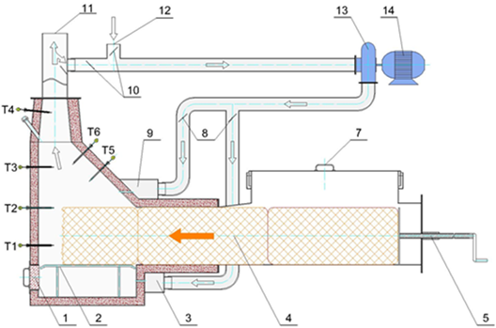
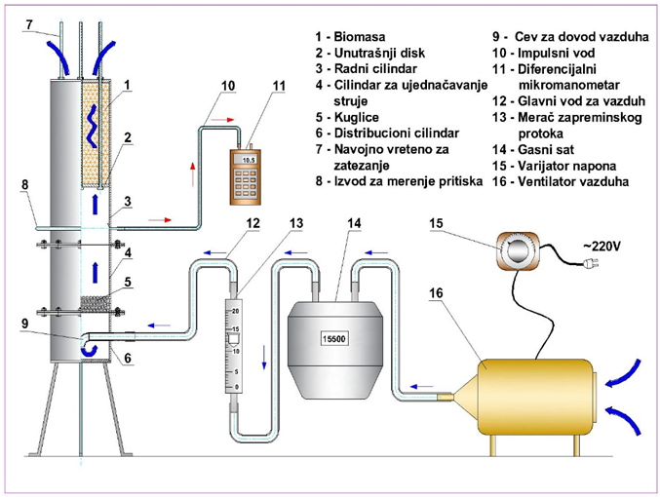
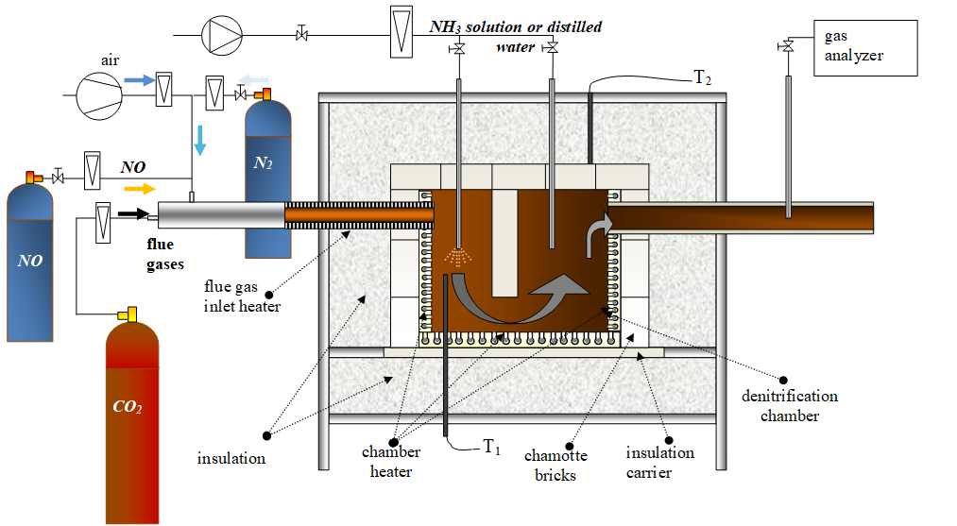
Искуства Лабораторије за термотехнику и енергетику, Института ВИНЧА
Мноштво експерименталних апаратура за одређивање најразличитијих параметара сагоревања биомасе
  Мала аппаратура за одређиванје параметара
  сагоревања балиране биомасе
  Експериментална инсталација за одређивање коефицијента пермеабилности сламе
  Денитрификациона комора

Slide 7
2 ПРЕДНОСТИ ЕНЕРГИЈЕ БИОМАСЕ
Општепознате и међународно верификоване
Обновљив извор енергије
Смањује зависност од увезених фосилних енергената
CO₂ неутрално гориво/Заштита животне средине
Смањује се отпад/Заштита животне средине
Доступан и поуздан извор енергије
Енергент који се може користити на више начина:
  - непосредно сагоревање ради добијања топлотне/електричне енергије,
  - дигестија – прерада отпада животињског и биљног порекла у биогас,
  - прерада у алкохол (етанол) као замена за бензин, и
  - производња биљних уља као замена за дизел.

Slide 8
2 ПРЕДНОСТИ ЕНЕРГИЈЕ БИОМАСЕ
Економске
Јефтин енергент
Гориво | Топлотна моћ | Јединична цена | €/kWh
Мрки угаљ | 4,5 kWh/kg | 170 €/t | 0,038
Лож уље | 12,6 kWh/kg | 1,27 €/l | 0,1
Природни гас | 10 kWh/m³ | 0,38 €/ m³ | 0,038
Пољопривредна биомаса - брикети | 4 kWh/kg | 0,2 €/kg | 0,049
Дрвни пелет | 4,9 kWh/kg | 260 €/t | 0,053
Дрвна сечка (влажност 35%) | 3,1 kWh/kg | 60 €/t | 0,019
Балирана слама | 3,9 kWh/kg | 50 €/t | 0,013
Шумско дрво (влажност 40%) | 3 kWh/kg | 99 €/t | 0,033

Slide 9
2 ПРЕДНОСТИ ЕНЕРГИЈЕ БИОМАСЕ
Социјално-економскe
Постројења за конверзију енергије из биомасе путем сагоревања релативно једноставна и у целости се могу производити у нашој земљи;
Диверсификација пословних активности пољопривредних газдинстава;
Примена у системима даљинског грејања уз могућност коришћења топлотне енергије и за технолошке процесе у узгоју и преради пољопривредних производа и ван грејне сезоне→Повећање профитабилности и у пољопривредном сектору
Постројења за прераду и дораду пољопривредних производа (попут сушара) такође се у великој мери могу производити у Републици Србији - поновно покретање занемарених привредних активности у земљи;
Могућности запошљавања становништва у руралним срединама; и
Предности по питању заштите здравља становништва.

Slide 10
3 НЕДОСТАЦИ у ПРИМЕНИ БИОМАСЕ У ЕНЕРГЕТИЦИ
Није потпуно чисто гориво:
  Емисија полутаната-CO₂, азотних оксида (нарочито при сагоревању аграрне биомасе), VOC-а (испарљива органска једињења), PM2,5-PM10 (прашкасте материје). Поред тога, може се појавити угљенмоноксид (CO) у већим количинама, као и хлорна једињења и циклични угљоводоници (диоксани, фурани и полиароматски угљоводоници), углавном због неких техничких недостатака постројења односно неодговарајућег одабира технологије или услед нестручног руковања уређајима за сагоревање.
Могући штетни утицаји на животну средину при нерационалном пословању;
  Неодржива пословна пракса пак може довести до крчења шума и девастације пољопривредног земљишта. Шуме су природни апсорбер CO₂, дрво је ограничен ресурс и емитује CO₂ при сагоревању. Одстрањивање биљака и органског материјала из земље утиче на квалитет земљишта које захтева биомасу за компост и ђубрење. Узгајање усева искључиво у сврху биоенергетских ресурса захтева већу количину воде, а континуирано наводњавање брзорастућих засада може учинити подручје подложнијим суши и осиромашењу земљишта
  Када се енергија производи из био-остатака или отпадних токова из других сектора (пољопривреда, производња папира и целулозе, газдовање шумама, домаћинства, итд.), еколошки утицај је позитиван
  Начин за превазилажење ових негативних еколошких утицаја је узгој биомасе на већ деградираном земљишту и утринама, у циљу повећања садржаја органског материјала и смањења даље деградације земљишта и ерозије, уз позитивне ефекте и на биодиверзитет, посебно ако се користе мање интензивне пољопривредне и аутохтоне културе
Није погодна за транспорт на велике удаљености
  Велика географска дисперзија и ниска густина енергије

Slide 11
3 НЕДОСТАЦИ у ПРИМЕНИ БИОМАСЕ У ЕНЕРГЕТИЦИ
Захтева више простора:
  То ограничава локацију на којима је градња постројења на биомасу економски оправдана - морају бити близу извора горива ради смањења транспортних и трошкова складиштења и манипулације, што је проблем за постројења у урбаним зонама.
Остале техничке препреке
  Различити типови биомасе имају различите карактеристике сагоревања. Садржај пепела у пољопривредној биомаси је знатно виши од садржаја пепела у дрвној. Алкални садржај у пепелу омета континуирани рад котла на биомасу услед прљања/зашљакивања грејних површина, што се превазилази правилним избором технологије са нижим температурама сагоревања и одговарајућом опремом за одувавање пепела.
  Биомаса је хигроскопан материјал. Велике флуктуације влажности и висока влага драстично отежавају процес сагоревања. Проблем се превазилази правилним складиштењем биомасе.
  Квалитет биомасе може да осцилира као резултат природног раста и/или узгоја, или услед неодговарајуће припреме и складиштења.

Slide 12
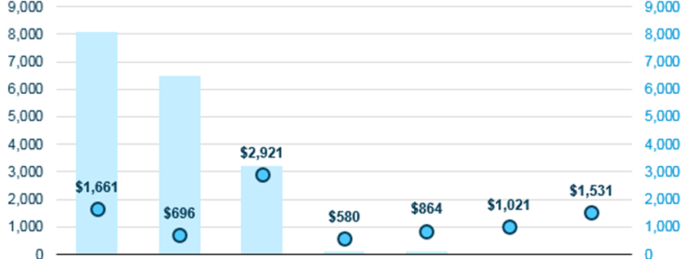
3 НЕДОСТАЦИ у ПРИМЕНИ БИОМАСЕ У ЕНЕРГЕТИЦИ
Већи инвестициони трошкови:
$/kWел (капацитет-пондерисан просек)
Како је најкомпететивније горивo биомаси природни гас, и с обзиром да се 77% енергије у српским топланама добија из њега, интересантно је упоредити инвестиционе трошкове ова два енергента. У ЕУ нивелисани трошкови грејања (Levelized cost of heating - LCOH) биомасом су, за 2018., били €108-€225/MWh, док су за гас трошкови износили €98/MWh
ветар | природни гас | соларни PV | хидро | battery storage | нафтни течни деривати | биомаса
Просечни инвестициони трошкови за различите енергенте према EIA (2015)

Slide 13
• Поређење природног гаса и биомасе
Већи инвестициони трошкови:
Цена котла на биомасу је већа од котла на природни гас.
Котао на природни гас је лакши за регулацију сагоревања, компактнији је, не заузима много простора, као ни простор за складиштење горива.
Регулација котлова на биомасу испод 50% топлотног оптерећења је тешка што се превазилази изградњом више котловксих јединица и/или укључивањем акумулатора топлоте што поскупљује инвестицију али даје већу сигурност снабдевања уз лакшу регулацију снаге. Уградња акумулатора топлоте пак смањује потребне снаге инсталираних котлова и омогућава њихов рад без дневних гашења и паљења у току грејне сезоне.
Оперативни трошкови зависе од типа биомасе. У случају био-брикета или пелета, они су све конкурентнији с обзиром на пораст цене прир. гаса. У случају дрвне сечке или балиране сламе далеко су нижи.
Квалитет биомасе може драстично да варира, гаса не.
Цену природног гаса контролише влада→нема наглих осцилација (актуелна ситуација то донекле демантује). С др. стране, у Србији не постоји развијено тржиште биомасе, па је цена и понуда нестабилна, а да би се то превазишло препоручује се набавка унапред, дакле већи складишни простор.
Котлови на биомасу морају да имају опрему за пречишћавање димних гасова од честица и азотних оксида, одсумпоравање углавном није потребно. Котловима на природни гас није потребна опрема за одстрањивање прашкастих материја али јесте за елиминацију NOx-а, уколико се не користе горионици са ниским емисијом азотних оксида.

Slide 14
4 ТЕХНОЛОГИЈЕ САГОРЕВАЊА ПРЕПОРУЧЕНЕ ОД ИТЕ
Већa економскa корист и компетитивност са традиционалним технологијама, → побољшати технологијe примене горива од биомасе уз испуњење 3 услова:
  заштита животне средине (самим избором горива и технологија са мањом емисијом полутаната),
  енергетска ефикасност (биомаса користити у што изворнијем облику) и
  одрживи развој (коришћењем дела биомасе који представља остатак из примарне пољопривредне производње одн. процеса рационалног газдовања шумама).
На основу теоријских и практичних сазнања ИТЕ се управо залаже за примену технологије сагоревања отпадне биомасе (отпадних зрна житарица, остатака из прехрамбене производње, љуски орашастих плодова, коштица воћа…) и дрвне сечке у флуидизованом слоју и балиране сламе у котловима са цигаретним сагоревањем.

Slide 15
4 ТЕХНОЛОГИЈЕ САГОРЕВАЊА ПРЕПОРУЧЕНЕ ОД ИТЕ
Зашто баш ове технологије сагоревања?
Цигаретно сагоревање | Флуидизован слој
Котао једноставне конструкције, Лак за руковање, Примена биомасе у форми како се сакупља на пољима, Минимална сопствена потрошња енергије, Технологија препоручена од стране ЕУ института за енергију као најбоља за балирану биомасу. | Могућност сагоревања различитих врста биомасе, сведених на гранулацију до 35мм Мање осетљив на варијације у квалитету, Температура сагоревања <900ºC па нема проблема везаних за пепео, уз мању емисију полутаната, пре свега NOx-а, Висока ефикасност сагоревања - интензивно мешање гасова у слоју спречава формирање CO и несагорелих угљоводоника

Slide 16
4 ТЕХНОЛОГИЈЕ САГОРЕВАЊА ПРЕПОРУЧЕНЕ ОД ИТЕ
Преглед технологија сагоревања за различите типове биомасе
 | Форма биомасе
Технологија сагоревања | огревно дрво | дрвна сечка | пиљевина | пелети | брикети | балирана слама
Отворена ложишта | 0 | - | - | - | 0 | -
Пећи за домаћинство | + | - | - | - | + | -
Аутоматска ложишта | -- | + | - | ++ | -- | +
Трајножареће пећи | 0 | -- | -- | -- | - | +
Коса непокретна решетка | -- | + | - | + | - | -
Покретна решетка | -- | ++ | - | ++ | - | +
Вибрациона решетка | -- | + | - | + | - | +
Ложишта са ложењем одоздо | -- | + | - | + | -- | -
Вртложни горионик | -- | -- | + | -- | -- | -
Цигаретно сагоревање | -- | -- | -- | -- | -- | ++
Флуидизован слој | -- | ++ | ++ | ++ | -- | 0
(--) неприменљиво, (-) није погодно, (0) могуће, (+) погодно, (++) препоручено

Slide 17
5 МОГУЋНОСТ ПРИМЕНЕ БИОМАСЕ И ПРЕПОРУКЕ
Може се користити у системима грејања, когенеративним постројењима, за добијање топлоте за узгој биљака и животиња/индустријску прераду пољопривредних производа итд.
Пољопривредна биомаса
Топлификацијa/гасификација →урбанизована насеља у непосредној околини пољопривредних газдинстава (Војводина, Посавина и Поморавље).
Грејање на биомасу је одрживо ако се она скупља у непосредној близини места употребе→препоручена маx удаљеност 25 – 50 км (постројења до 2 МW)
Просечна ангажована снага топлана у Србији, током грејне сезоне, је 45-50% инсталираних капацитета, а сведено на целу годину то значи да је расположива снага топлане, која се може искористити за друге потребе сем грејања, већа од 75% инст. капацитета→у оквиру топлана се могу градити и мале индустријске зоне за узгој, прераду и чување пољопривредних производа и др. технолошке потребе.
Добром организацијом производње и прераде пољопривредних производа, топлана на биомасу може радити током целе године→бржи повраћај уложене.

Slide 18
5 МОГУЋНОСТ ПРИМЕНЕ БИОМАСЕ И ПРЕПОРУКЕ
Шумска биомаса
Због веће разуђености насеља у брдско планинским областима препоручује се примена нешто мањих постројења која су прилагођена за прераду производа доступним у тим областима.
Уколико се топлотна постројења граде у близини већих места могу се користити у системима даљинског грејања, под условом не превише разуђене топловодне мреже. Фаворизовати, са становишта економске и енергетске ефикасности, употребу дрвне сечке наспрам пелета, за термоенергетска постројења веће снаге (≥150 кW).
Когенеративна постројења
Препорука запримену ORC система (Organic Rankine Cycle) који се базира на раду са парама силиконских уља.
Погодни за постројења мање снаге ≈ 0,2-2 МWел. То подразумева рад са топлотним агрегатима снаге од ≈1-10 МW. Предност ових система је у томе што у њима топлотни агрегати представљају ниско притисне врелоуљне котлове који не захтевају високостручне руковаоце

Slide 19
Закључак (или уместо њега)
Гас за грејање је несумљиво “елегантније” решење за грејање, али се он увози, док се биомаса спаљује на њивама или у тзв. шпоретима на дрва са малом ефикасношћу сагоревања.
На нивоу државе се морају препознати правци искоришћења биомасе као ОИЕ и сопственог енергента и одредити субвенције за подршку развоју њене употребе.
Многи велики пољопривредни комбинати и прерађивачи пољоривредних производа, који су идеални корисници биомасе као енергента, су доведени до руба пропасти. Субвенције домаћим произвођачима термотехничких уређаја и термоенергетске опреме и корисницима исте, морају бити јасно дефинисане и по могућству знатно веће него што су субвенције које се дају/или су даване страним инвеститорима.
Фаворизовати ЈАВНО/ПРИВАТНО партнерство које би обезбедило формирање већег броја предузећа, довољно великих да могу опстати на тржишту, а да се у исто време за њихову изградњу могу наћи, првенствено домаћи, инвеститори.

Slide 20

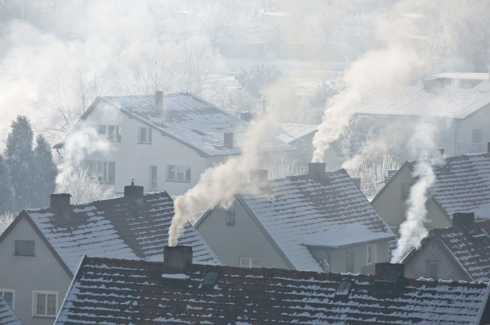
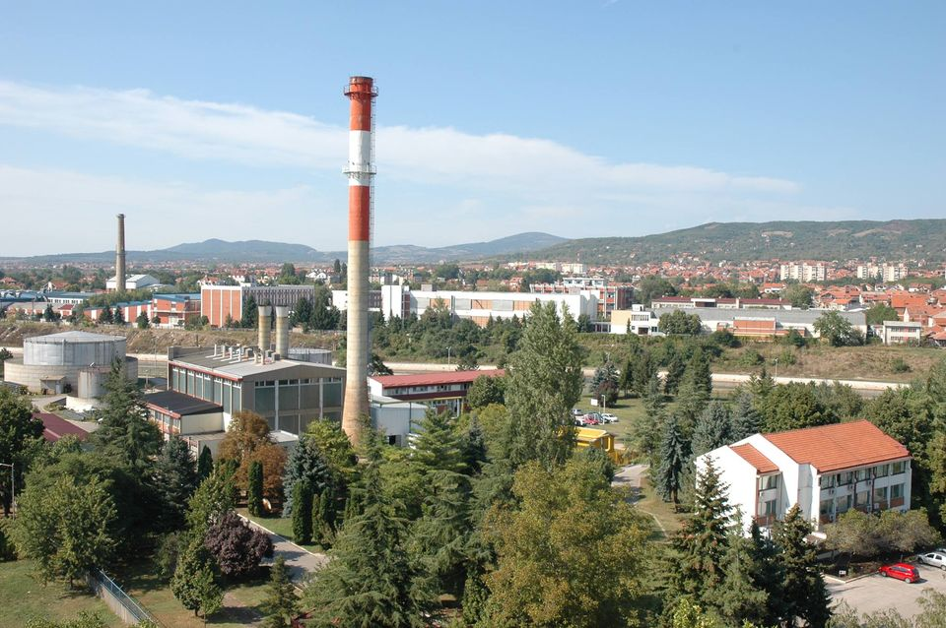
Закључак (или уместо њега)
Шта је боље?!?

Slide 21
Хвала на пажњи!

